Slide 1
Architecture des Systèmes d ’information
Définition suite ...
Pour construire une architecture de l ’ensemble des systèmes d ’information, on applique des techniques structurées au niveau de l ’entreprise ou d ’un secteur d ’affaires, plutôt qu’ au niveau d ’un projet d ’un système d ’information.
INF755 Méthodes analyse et conception
Notes:
.

Slide 2
Architecture des Systèmes d ’information
. Produits/Services
Entreprise
. Processus d ’affaires
. Domaines de données
Analyse de l ’organisation
. Architecture cible
. Architecture actuelle
Construction de
l ’architecture
. Besoins
. Infrastructure techno.
. Priorités
Plan de transition
INF755 Méthodes analyse et conception

Slide 3
Architecture des Systèmes d ’information
. Produits/Services
Entreprise /organisation
Avant de débuter l ’architecture des SI
Analyser:
  Produits et services
  Processus de l ’organisation
  Documents stratégiques
    Mission
    États financiers
    Plan d ’affaires
INF755 Méthodes analyse et conception

Slide 4

Architecture des Systèmes d ’information
. Processus d ’affaires
Analyse de
l ’organisation
Répertorier et classifier les processus selon les secteurs d ’affaires
    Limiter à trois niveaux par processus d ’affaires
      1. Processus d ’affaires
      1.1 Sous processus
      1.1.1 Activités
INF755 Méthodes analyse et conception

Slide 5
Architecture des Systèmes d ’information
. Processus d ’affaires
Analyse de
l ’organisation
Exemple de classification
1. Gérer les services à la clientèle
1.1 Planifier les services à la clientèle
1.1.1 Analyser les résultats
1.1.2 Étudier les besoins de la clientèle
1.1.3 Planifier les services
1.2 Gérer la clientèle commercial
1.2.1 Gérer les demandes
1.2.2 Facturer le client
1.2.3 Tenir l ’historique des ventes
INF755 Méthodes analyse et conception

Slide 6
Architecture des Systèmes d ’information
. Domaines de données
Analyse de
l ’organisation
Identifier les entités ( domaines de données )
Une entité est quelque chose d ’intérêt et de durable pour l ’entreprise quelque chose pour laquelle des données peuvent être stockées et qui peut être identifiée de façon unique.
INF755 Méthodes analyse et conception
Notes:
Donner un exemple au tableau de la notion de modélisation entité/relation

Slide 7
Architecture des Systèmes d ’information
. Domaines de données
Analyse de
l ’organisation
Exemple d ’entités
CLIENT
SERVICE
FACTURE
CATÉGORIE
CLIENT
CONTRAT
RÉSERVATION
INF755 Méthodes analyse et conception
Notes:
Donner un exemple au tableau de la notion de modélisation entité/relation

Slide 8
Architecture des Systèmes d ’information
. Domaines de données
Analyse de
l ’organisation
Modèle de données partiel
SERVICE
Est
FACTURE
Reçoit
CLIENT
CATÉGORIE
CLIENT
Fait
parti
Demande
RÉSERVATION
INF755 Méthodes analyse et conception
Notes:
Donner un exemple au tableau de la notion de modélisation entité/relation
. Entité
. Relation
. Cardinalité
. Clé primaire

Slide 9
Modèle conceptuel de données
Entité
Cardinalités
Relation
SERVICE
Est
FACTURE
0:1
Reçoit
0:N
CLIENT
1:1
CATÉGORIE
CLIENT
0:N
Fait
parti
Demande
RÉSERVATION
INF755 Méthodes analyse et conception
Notes:
Donner un exemple au tableau de la notion de modélisation entité/relation
. Entité
. Relation
. Cardinalité
. Clé primaire

Slide 10
Architecture des Systèmes d ’information
. Architecture cible
. Architecture actuelle
Construction
de l ’architecture
  Analyse des relations entre les fonctions d ’affaires et les entités:
    Construire une matrice ou les fonctions d ’affaires sont les rangés et les entités sont les colonnes.
    Pour chaque fonction d ’affaires indiquer si:
      elle crée les données ( inscrire un « c » )
      elle utilise les données ( inscrire un « u » )
INF755 Méthodes analyse et conception
Notes:
. Si le processus d ’affaires effectue la création, il est propriétaire du SI, selon l ’organisation
. Si le processus utilise la donnée, il est utilisateur du SI

Slide 11
Architecture des Systèmes d ’information
Fonctions et entités des systèmes d’information
 | SERVICE | CLIENT | CAT. CLIENT | CONTRAT | FACTURE | TARIF
1. Gérer les services à la clientèle
1.1 Planifier les services à la clientèle
1.1.1 Analyser les résultats | U | U | U
1.1.2 Étudier les besoins de la clientèle | U | U | U
1.1.3 Planifier les services | C | C | C
1.1.4 Réviser les tarifs | U |  | U | U |  | C
1.1.5 Informer le client | U | U | U |  |  | U
INF755 Méthodes analyse et conception

Slide 12
Architecture des Systèmes d ’information
Fonctions et entités des systèmes d’information
 | SERVICE | CLIENT | CAT. CLIENT | CONTRAT | FACTURE | TARIF
1. Gérer les services à la clientèle
1.1 Planifier les services à la clientèle
1.1.1 Analyser les résultats | U | U | U
1.1.2 Étudier les besoins de la clientèle | U | U | U
1.1.3 Planifier les services | C | C | C
1.1.4 Réviser les tarifs | U |  | U | U |  | C
1.1.5 Informer le client | U | U | U |  |  | U
Système d’information
Planification des services
INF755 Méthodes analyse et conception

Slide 13
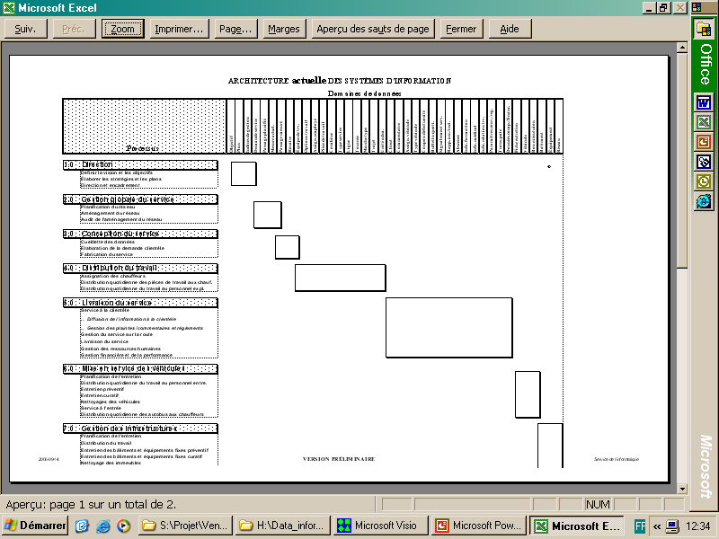
Architecture actuelle des SI
INF755 Méthodes analyse et conception

Slide 14
Architecture actuelle des SI
Dans la situation actuelle,
quelle est le % de couverture des
SI par processus d’affaires ?
Pas de SI?
Duplication?
Aucune relation?
INF755 Méthodes analyse et conception

Slide 15
Les systèmes d’information actuels
% de traitement de l’information pour chacune des fonctions
% de couverture du traitement de l’information par les systèmes informatiques actuels
Satisfaction sur le traitement des données de chaque entité:
  Traité ou non
  Disponibilité
  Fréquence
  À temps
  Qualité du contenu
INF755 Méthodes analyse et conception

Slide 16
Le diagnostic en relation avec les données
Disponibilité
  Dépôt de données inexistant. (Établir le plan de garage) 0%
Intégration
  L’ensemble des données ne forme pas un tout cohérent. (Gérer les vacances) 20%
Unicité
  Données obtenues de plusieurs sources. (Gérer le travail sur la route) 10 %
Intégrité
  Méthode pour saisir et déposer les données différentes par système. (Générer les indices de gestions) 25%
Accessibilité
  Dépôt de données difficile à atteindre (à préciser)
INF755 Méthodes analyse et conception

Slide 17
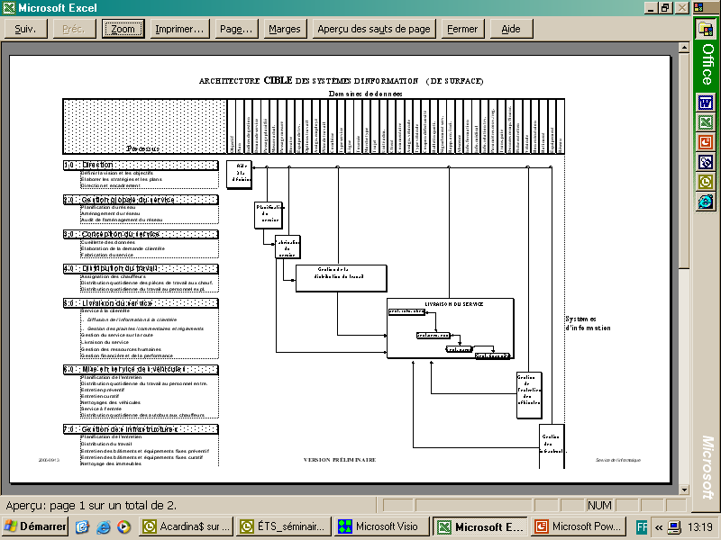
Architecture cible des SI
Systèmes d’information
cible
INF755 Méthodes analyse et conception

Slide 18
Préparation à votre travail d’équipe
Penser à un processus de votre organisation
Penser aux Systèmes d’information qui le supporte!
Penser à l’analyse du SI
  Améliorer
  Remplacer
INF755 Méthodes analyse et conception

Slide 19
Architecture des systèmes d ’information
La cartographie
Fournir une vue d’ensemble des systèmes d’information
Elle permet de positionner les différentes applications les unes par rapport aux autres
Elle s’adresse aux gestionnaires qui sont chargés de proposer ou de décider des priorités des SI.
INF755 Méthodes analyse et conception

Slide 20


Les Grands Domaines d ’affaires d’une société de transport en commun
Autobus
Stations
Trains
Entretien
Autobus
Gestion de l’exploitation
Ressources
Financières
Entretien
Bâtiments
Ressources
Matérielles
Administration des Ressources
Gestion de l’entretien
Entretien
Equipements fixes
EEF
Ressources
Humaines
Entretien
Matériel Roulants
EMR
INF755 Méthodes analyse et conception

Slide 21
Les Grands Processus d ’affaires
Autobus
Stations
Trains
Planification du réseau
Aménagement du réseau
Planification du service
Distribution du travail
Livraison du service
Service clientèle
Gestion de l’exploitation
Planif./Suivi Budgétaire
Ingénierie
Entretien
Autobus
Etats financiers
Ressources
Financières
Traitement de la demande
Compta. Analytiques
Gestion des actifs
Planification et Préparation du travail
Gestion des recettes
Entretien
Bâtiments
Gestion des stocks/ Inventaires
Planification des ressources
Administration des Ressources
Ressources
Matérielles
Approvisionnement
Gestion de l’entretien
Ordonnancement du travail
Fabrication/ Usine
Réalisation du travail
EEF
Fiche employé
Dotation
Suivi des couts
Ressources
Humaines
Formation
Analyses techniques
EMR
Paie
INF755 Méthodes analyse et conception

Slide 22
Les systèmes actuels
STM.INFO
AUTOBUS
PLANIBUS
Autobus
Stations
Trains
INFOBUS
TRAJET
Modélisation déplacements.
Diffusion info
Analyse de la mobilité
Gestion des commentaires
SITE
INTERNET
SIGGAR
Gérer les tracés
Analyser achalandage et tps de parcours
Choix aux listes
Ajustement du service planifiés
Affectation des véhicules
Gestion des communication
Suivi et Régulation du service
achalandage et positionnement
TRACE
Distribution quotidienne
Fabriquer les horaires
Gestion des événements
Gérer mobilier
Fabriquer les affectations
LOGECTA
LOGECTA
MS EXCEL
HASTUS
MACD
RACOM
MACD2
LOGIC
RADIO
COM
COROUTE
SCAD
MS ACCESS
Budget
Trésorerie
SAP FI
CARAM
SIGD
GEM
Ressources
Financières
Etats financiers
MATEM
PLANPRO
Connaissance du parc et des normes
Calculer amortissement
SAP CO
LOGEM
Entretien
Autobus
Gestion de l’exploitation
Connaître le besoin de l’exploitation
Enregistrer recette
CAM DATA
MS EXCEL
EVIMM
Fabriquer plan de production entretien
Enregistrer sortie de pièces
RAPPRO
SIGEP
Définir plan de ressources
Gestion de l’entretien
Gestion de l’entretien
Faire commande achat
VEENT
Ressources
Matérielles
GESMAT
Contrôler disponibilités pièces
Entretien
Bâtiments
Administration des Ressources
GESMAT
Fabriquer pièces à l’usine
Gestion de l’entretien
GEDEC
EVAVN
Préparer bons de travaux
Réceptionner pièces interne/ externe
SAP PM
Distribution quotidienne du travail
Gérer le dossier employé
SAP HR
Réaliser l’entretien
EEF
Ressources
Humaines
Assurer la formation
GUIDE
Analyser les bris
Assurer la dotation des postes
SAP PM
EMR
Analyser les coûts
Payer les employés
SAP HR
PAIE
INF755 Méthodes analyse et conception

Slide 23

La solution proprosée
Autobus
Stations
Trains
Modélisation déplacements.
Diffusion info
Analyse de la mobilité
Gestion des commentaires
Gérer les tracés
Analyser achalandage et tps de parcours
Choix aux listes
Ajustement du service planifiés
Affectation des véhicules
Gestion des communication
Suivi et Régulation du service
achalandage et positionnement
Distribution quotidienne
Fabriquer les horaires
Gestion des événements
Gérer mobilier
Fabriquer les affectations
Budget
  Système temps réel
        Système exploitation de transport
Trésorerie
Ressources
Financières
Etats financiers
INTÉGRATION
Connaissance du parc et des normes
Calculer amortissement
Entretien
Autobus
Connaître le besoin de l’exploitation
Enregistrer recette
VENTE et PERCEPTION
Fabriquer plan de production entretien
Enregistrer sortie de pièces
Définir plan de ressources
Faire commande achat
Entrepôt
De
données
Ressources
Matérielles
Contrôler disponibilités pièces
Entretien
Bâtiments
Fabriquer pièces à l’usine
ERP
Préparer bons de travaux
Réceptionner pièces interne/ externe
Distribution quotidienne du travail
Gérer le dossier employé
Réaliser l’entretien
EEF
ERP
PORTAIL D’ENTREPRISE
Ressources
Humaines
Assurer la formation
Analyser les bris
Assurer la dotation des postes
EMR
Analyser les coûts
Payer les employés
INF755 Méthodes analyse et conception

Slide 24
VIDÉO
http://transformation.logica.tv/voyage-au-centre-du-systeme-dinformation-permalink-1484-1-7618.aspx
Un concept qui permet la transposition de l’architecture des systèmes d’information dans un environnement technologique
(SOA)
Architecture orienté services
Relation entre architecture des SI, la cartographie et le concept SOA
INF755 Méthodes analyse et conception

Slide 25
Architecture des systèmes d’information
Résumé
L’architcture représente une cartographie de l’ensemble des systèmes d’information. Elle propose un découpage des systèmes et des données pour un fonctionnement cohérent et harmonisés, afin d’établir un lien entre le plan d’affaires de l’entreprise et l’élaboration des systèmes.
Le concept SOA permet l’arrimage entre les besoins d’affaires en matière de SI et l’infrastructure technologique
INF755 Méthodes analyse et conception

